Slide 1

Spring Framework
스프링 프레임 워크 사용하기

Slide 2
스프링 프레임 워크 사용
스프링 프레임 워크를 적용하면 자바 코드 작성 부분을 줄일 수 있는 효과를 얻을 수 있다.
하지만 초기 프로젝트 셋팅이 다소 복잡하므로 충분한 연습이 필요하다.
스프링 프레임 워크 사용은 xml 을 이용하는 방법과 자바 어노테이션을 이용하는 방법 두 가지로 구분할 수 있다.

Slide 3
Maven
자바 프로젝트의 빌드를 자동으로 해주는 도구
개발자가 xml에 작성한 프로젝트 정보를 토대로 컴파일하고 라이브러리를 연결하는 등의 작업을 해주는 도구
Maven 서버를 통해 라이브러리를 다운받아 설정하는 작업도 수행한다.

Slide 4

프로젝트 생성

Slide 5
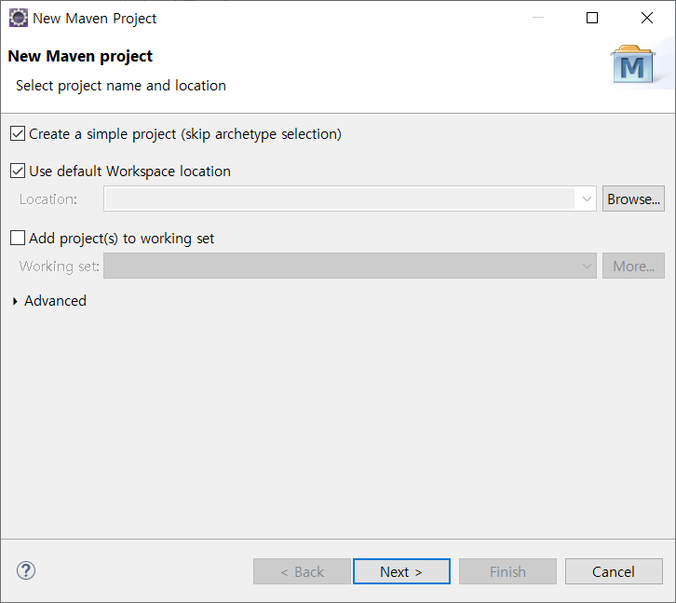
프로젝트 생성

Slide 6
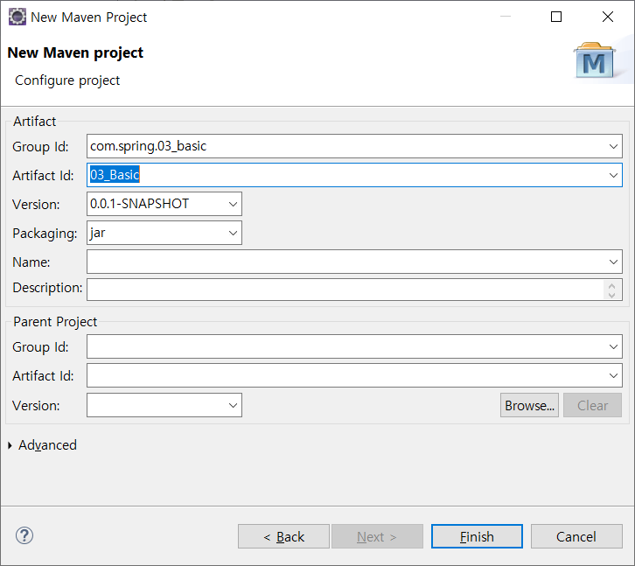
프로젝트 생성

Slide 7
pom.xml 작성
<spring.framework-version>5.1.8.RELEASE</spring.framework-version>
<dependency>
<groupId>org.springframework</groupId>
<artifactId>spring-context</artifactId>
<version>${spring.framework-version}</version>
</dependency>

Slide 8
빈 설정 파일 작성 (beans.xml)
<bean id="test1" class="kr.co.softcampus.beans.TestBean"/>

Slide 9
자바 파일 작성
ClassPathXmlApplicationContext ctx = new ClassPathXmlApplicationContext("kr/co/softcampus/config/beans.xml");
HelloWorld hello1 = ctx.getBean("hello", HelloWorld.class);
callMethod(hello1);
HelloWorld hello2 = ctx.getBean("hello", HelloWorld.class);
callMethod(hello2);
ctx.close();

Slide 10
학습정리
스프링 기본 프로젝트 작성

